Slide 1
Кейс райдтеха: аналитика воронки такси-сервиса
Исследование спроса, качества сервиса и геофакторов (Москва)
Период: Март 2025
Выполнил: Черкасов Б. Ю.

Slide 2
Цели исследования
Понять причины низкой итоговой конверсии Order -> Trip (царь-метрика);
Найти проблемные интервалы и геозоны;
Анализировать операционные метрики (ETA, DST,AT, TT);
Оценить влияние погодных условий;
Сформулировать рекомендации по оптимизации распределения поставки и улучшению клиентского опыта.

Slide 3
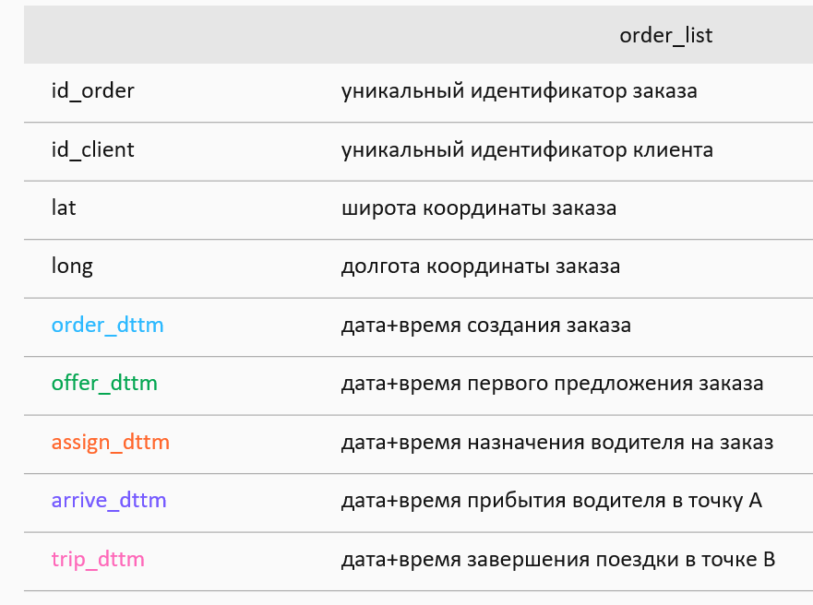
Источник данных
Исторические данные заказов такси в Москве;
Полные статусы прохождения воронки (order, offer, assign, arrive, trip);
Метрики качества сервиса (ETA, DST, AT, Trip Time);
Геокоординаты мест подачи;
Погодные данные;
Временной охват: 31 дней в марте 2025 года

Slide 4
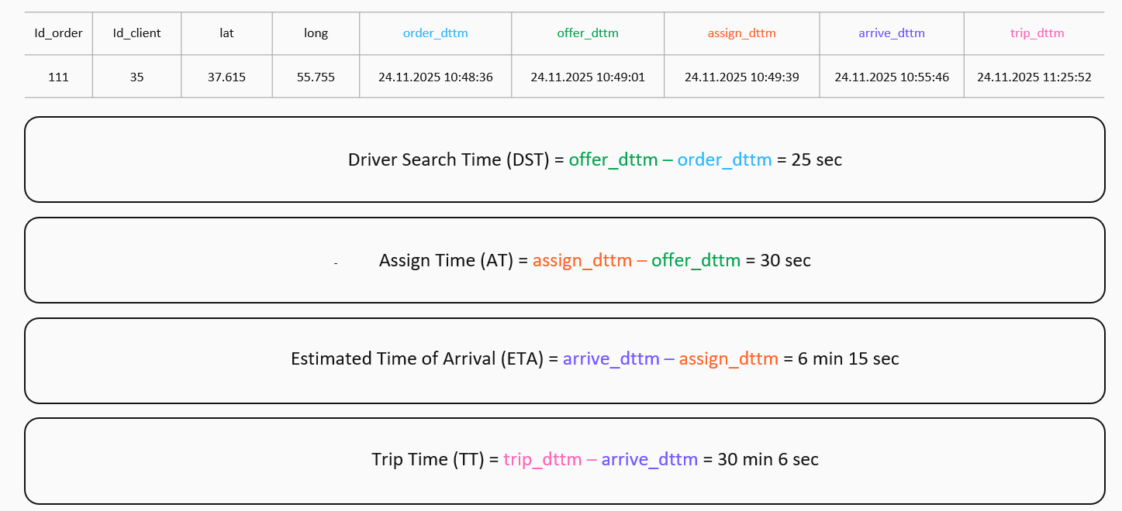
Дерево метрик

Slide 5
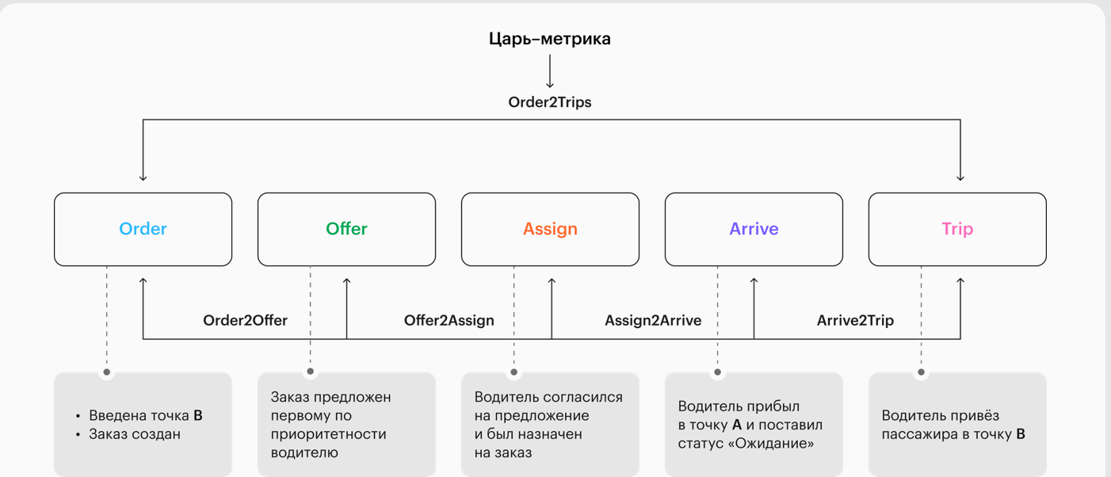
Этапы воронки

Slide 6
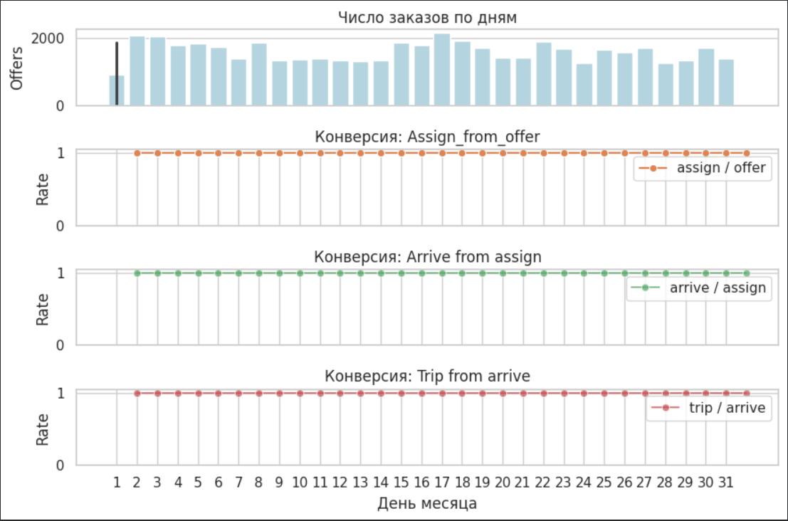
Проблема общей конверсии
Локальные конверсии измеряют вероятность завершения шага при условии, что предыдущий этап был пройден;
Значительная доля отказов происходит между Order и Offer;
Потери на раннем этапе оказывают доминирующее влияние на царь-метрику.

Slide 7
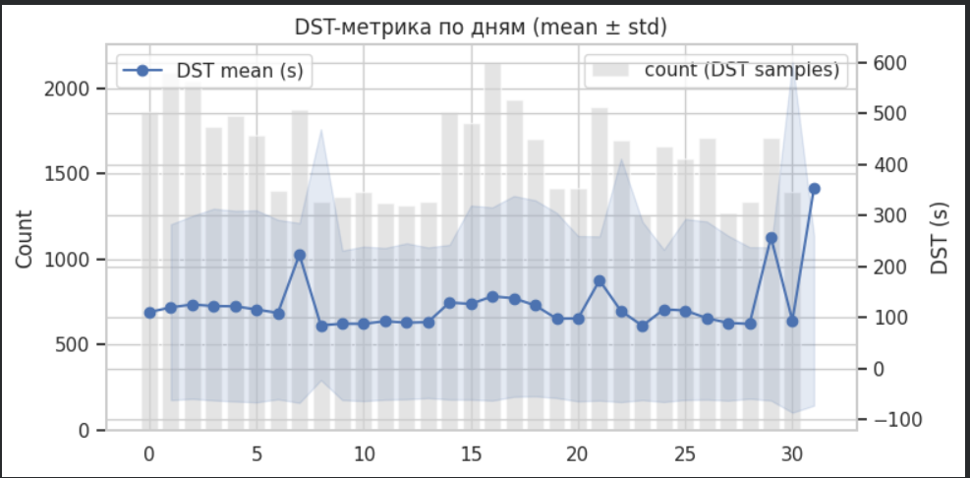
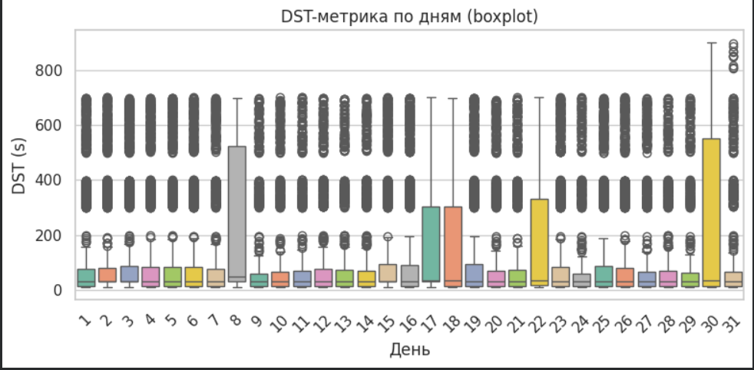
Динамика ключевых метрик по дням
Order2Trip демонстрирует четко выраженные просадки в отдельные даты;
Планомерного ухудшения нет – присутствуют локальные пики нагрузки;
Анализ временной структуры показал зависимость снижения конверсии от увеличения ETA.

Slide 8
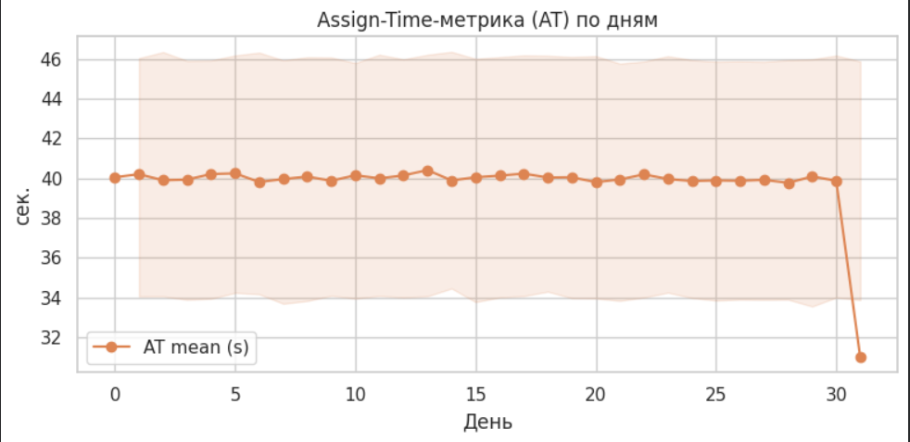
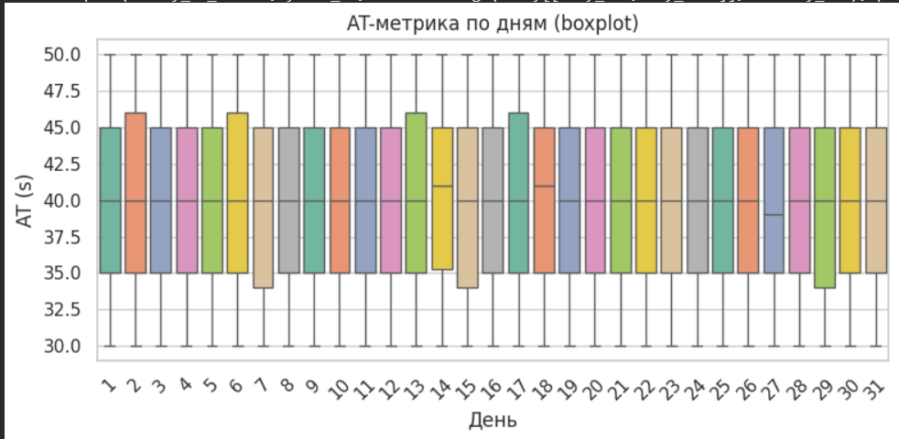
Динамика ключевых метрик по дням

Slide 9
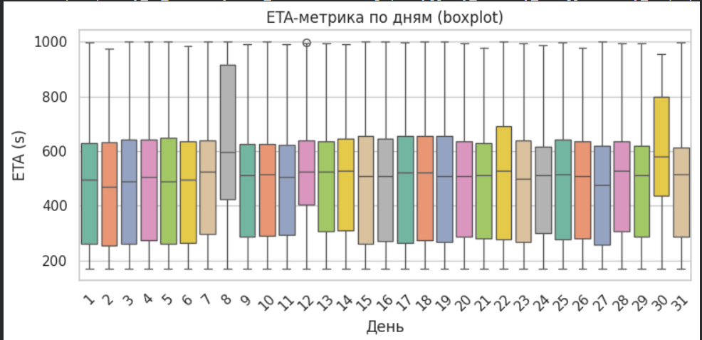
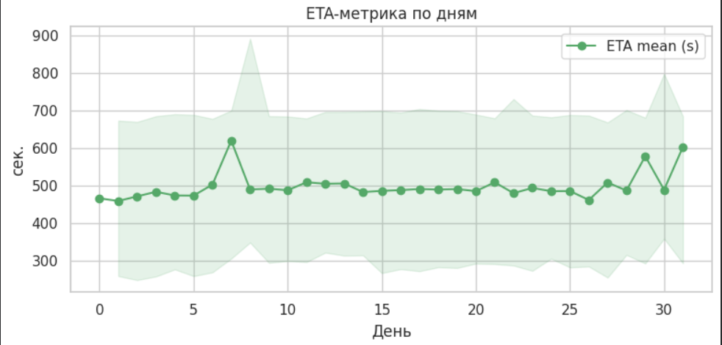
Динамика ключевых метрик по дням

Slide 10
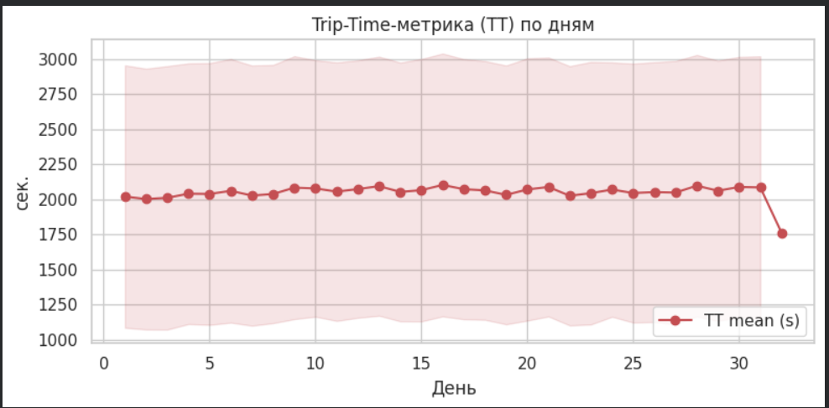
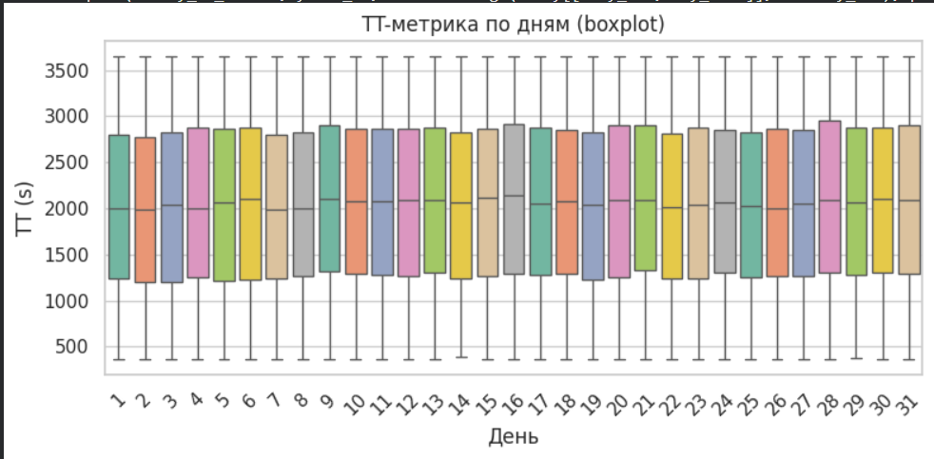
Динамика ключевых метрик по дням

Slide 11
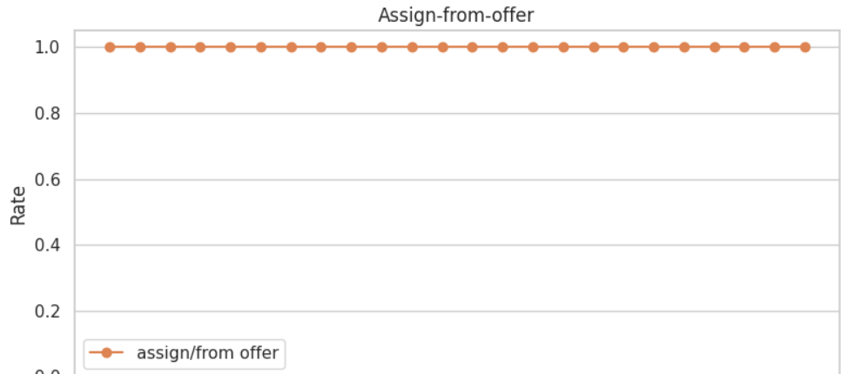
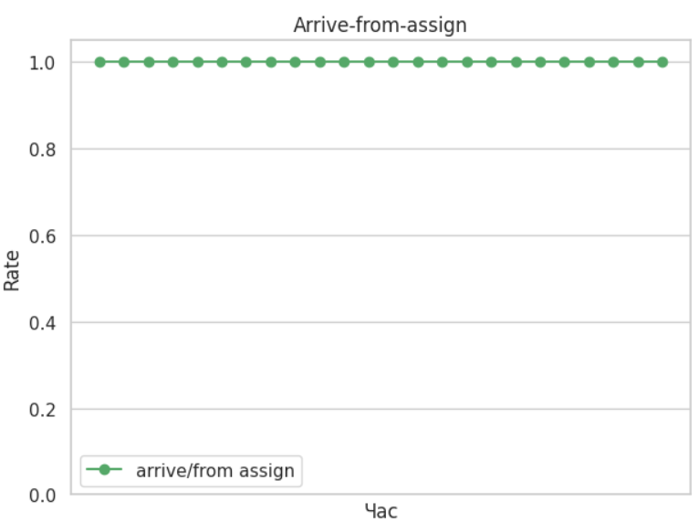
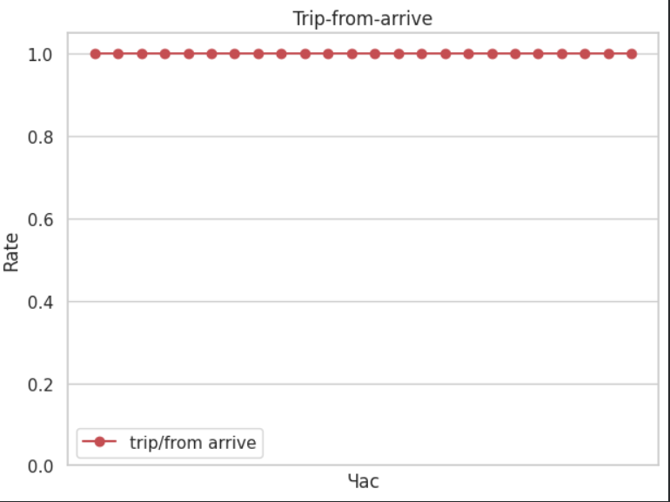
Почасовая структура спроса
Спрос концентрируется в утренние и вечерние пики;
Эти промежутки характеризуются увеличением ETA и DST;
Локальные конверсии остаются стабильными в течение суток.

Slide 12
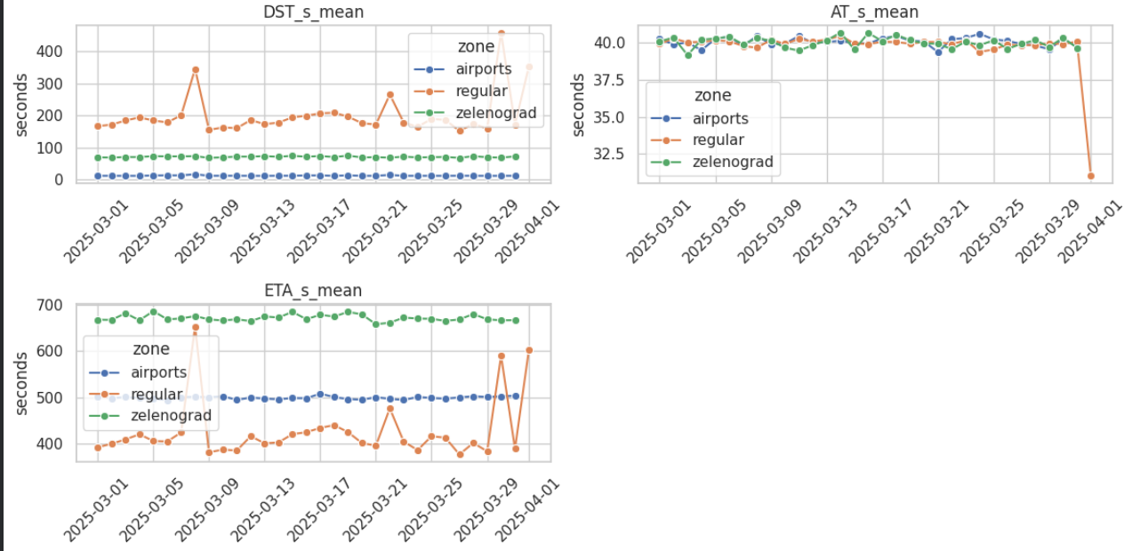
Почасовая структура спроса

Slide 13
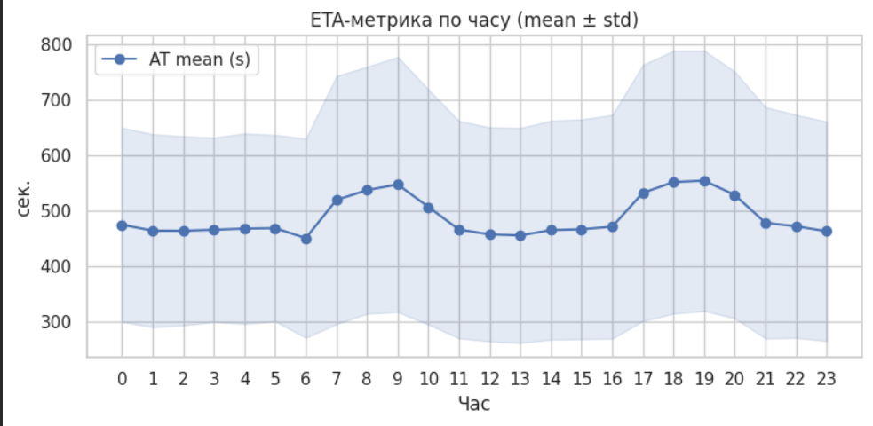
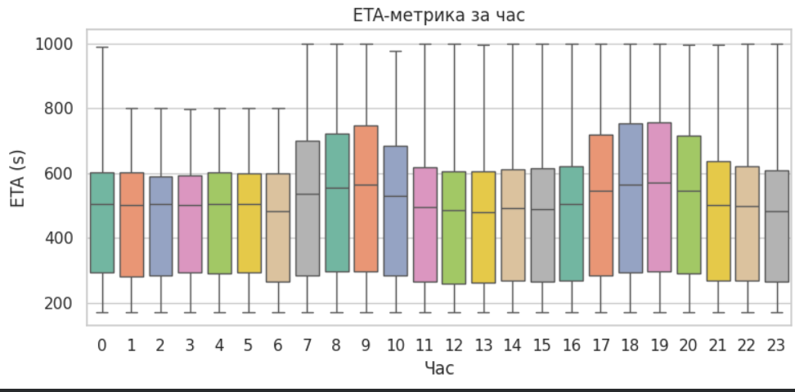
Значимость ETA
ETA растет в периоды пиковой нагрузки;
Рост ETA коррелирует с увеличением отмен заказов;
Ухудшение ETA объясняет большую часть вариаций Order2Trip.

Slide 14
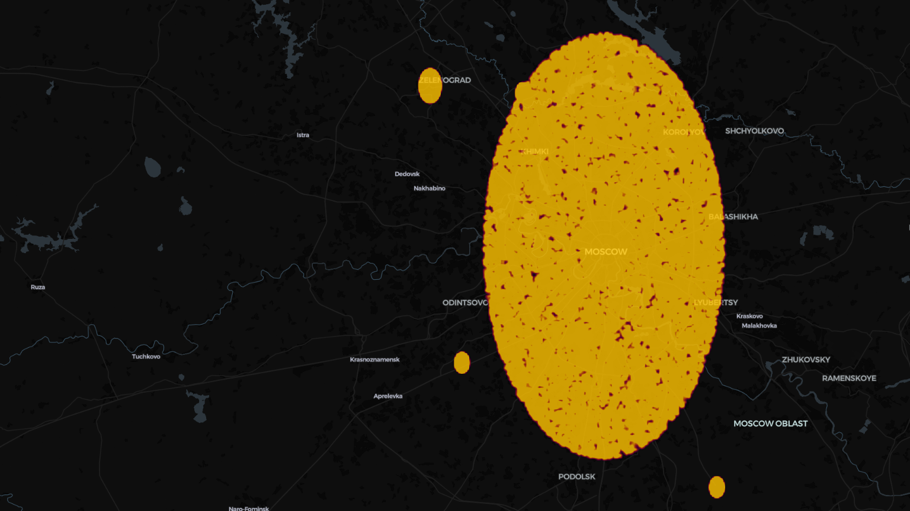
Геопространственный анализ
Высокая плотность заказов в центре и на магистральных коридорах;
Выраженные отдельные кластеры около аэропортов;
Зеленоград формирует самостоятельную зону с низким предложением.

Slide 15
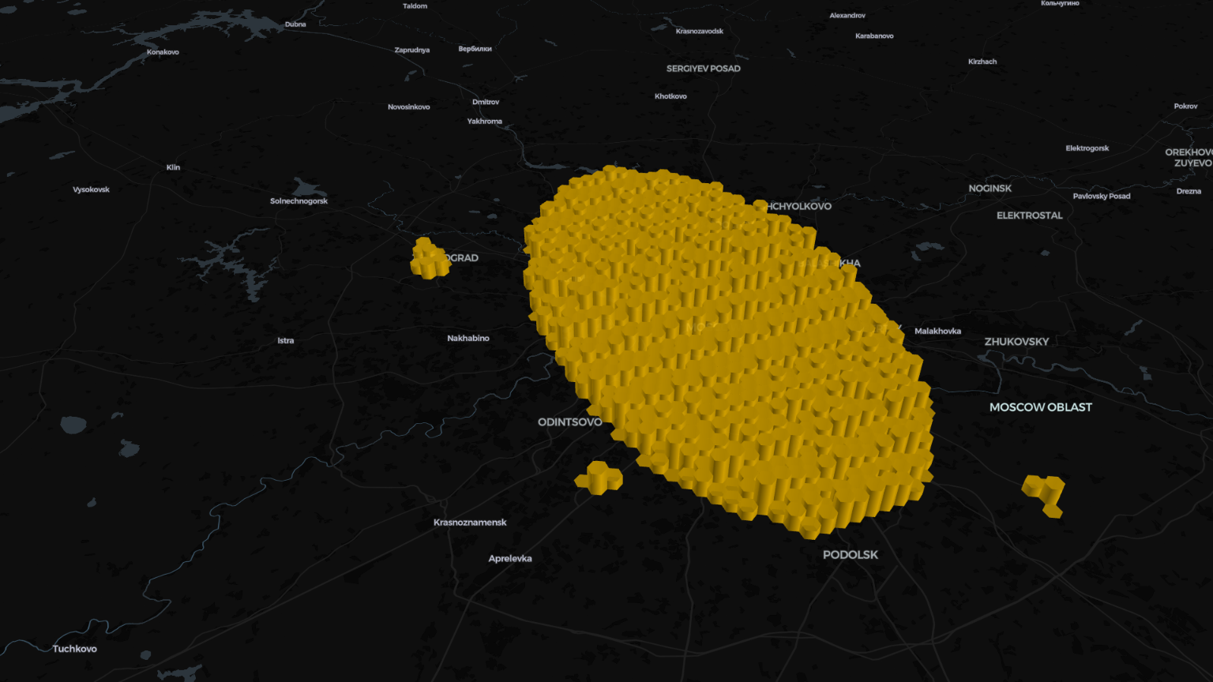
Качество сервиса
Центр стабилен, конверсия высокая;
Аэропорты демонстрируют разнонаправленные паттерны качества;
Зеленоград имеет постоянный низкий Order2Trip из-за высокой дистанции подачи;
Окраинные районы характеризуются временем подачи выше среднего.

Slide 16
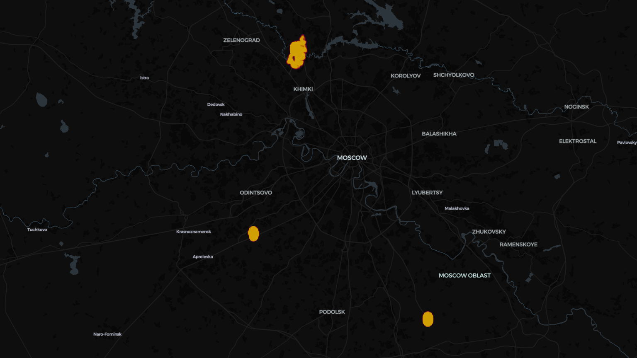
Детализация аэропортов
SVO: повышенный ETA, перегруженность предложения во временных окнах;
DME: наиболее стабильная зона;
VKO: ограниченное предложение, следовательно низкая конверсия Order -> Trip.

Slide 17
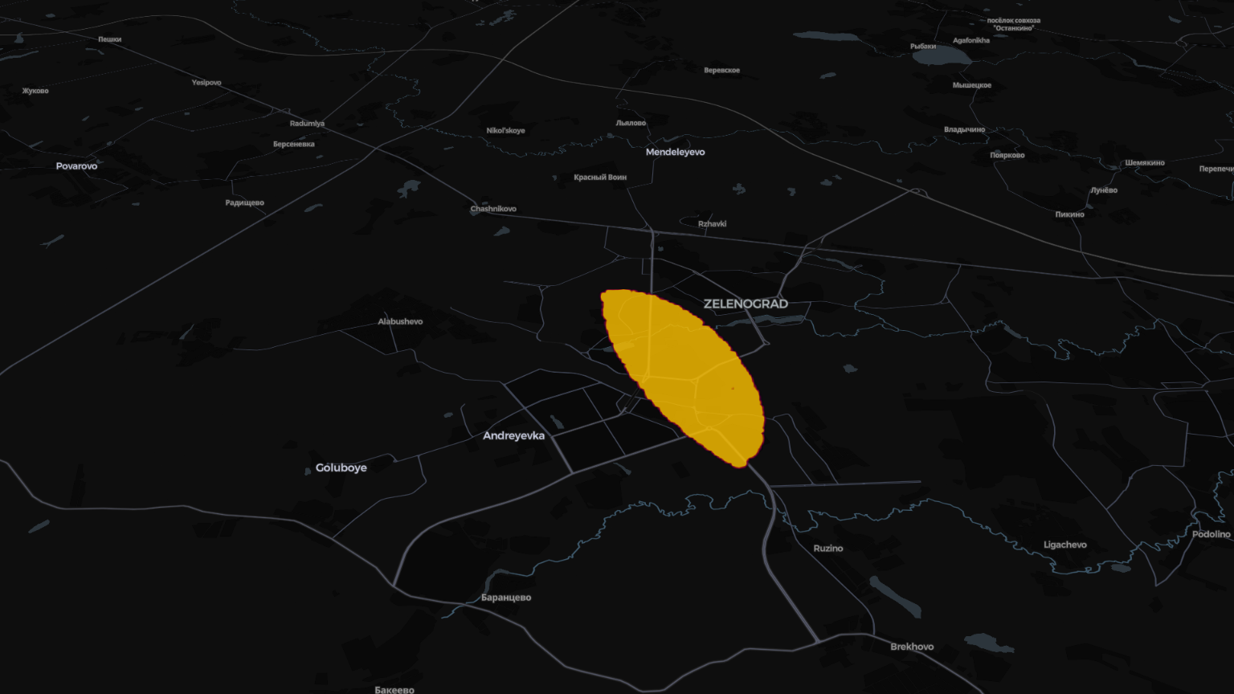
Зеленоград
Значительная удаленность от центра города;
Высокие значение ETA и DST;
Низкая плотность водителей;
Наболее выраженное снижение Order -> Trip среди районов

Slide 18
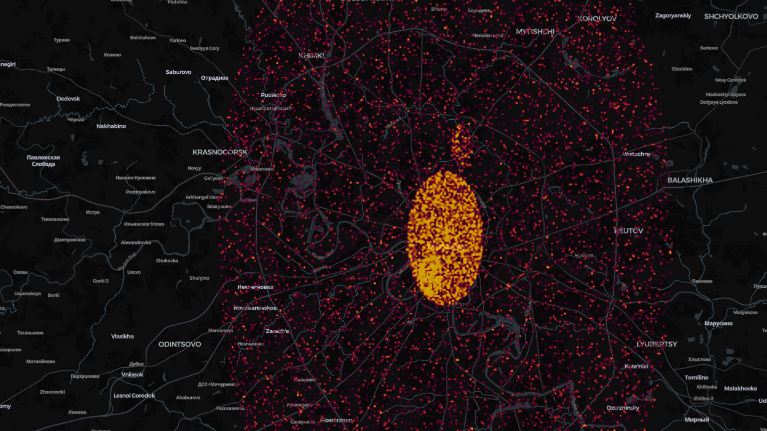
Специальные зоны и события
ВДНХ и Парк Горького демонстрируют аномальное высокие пики спроса;
В моменты событий ETA увеличивается;
Order2Trip падает вследствие перегрузки предложения

Slide 19
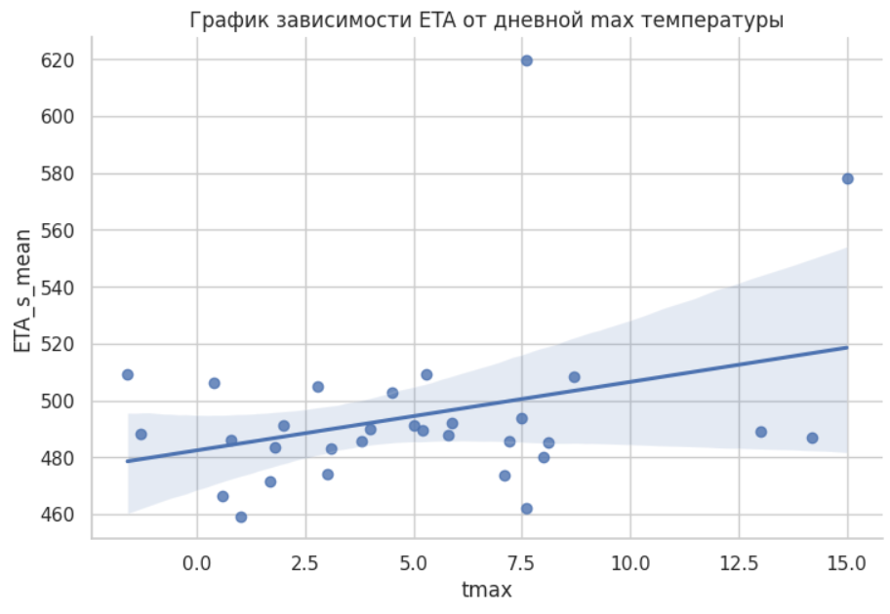
Погодный анализ
Погода оказывает статистически значимое влияние на ETA;
Низкие температуры повышают ETA;
Order2Trip снижается в холодные дни, эффект частично опосредуется ETA.

Slide 20
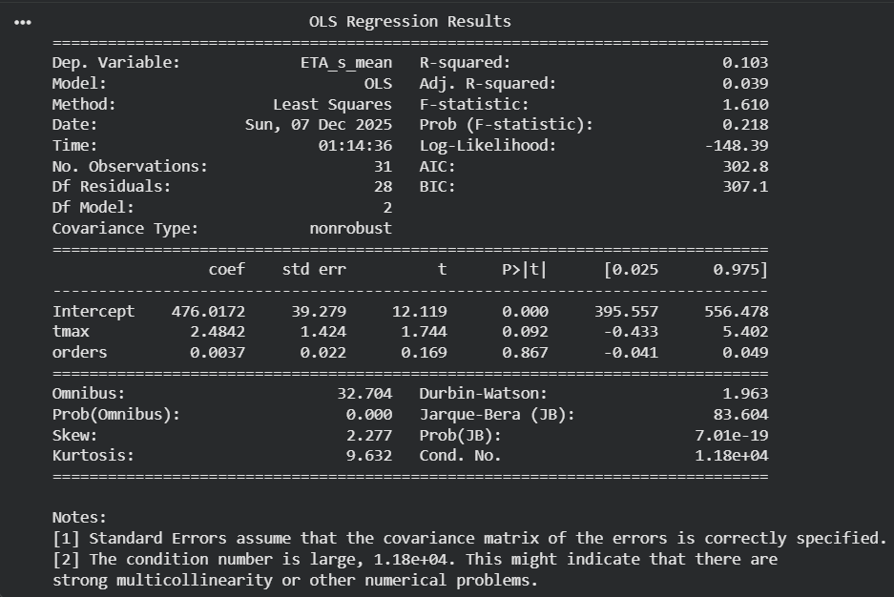
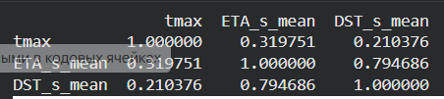
Факторный разбор
ETA коррелирует с DST, AT и температурой;
Корреляционный анализ подтверждает мультифакторную природу ETA;
Регрессионная модель показывает, что ETA является ключевым предиктором конверсии Order->Trip

Slide 21
Итоги
Основная причина низкой Order2Trip -> провал на этапе Order->Offer.
Этот провал объясняется:
высокой загрузкой в часы пик;
проблемными геозонами;
увеличением ETA из-за расстояний и нагрузки;
погодными факторами.

Slide 22
Рекомендации
Оптимизация распределения предложения:
а) усиление покрытия аэропортов и Зеленограда;
б) перераспределение во временные пики.
Модели прогнозирования ETA
а) предсказание вероятности подачи и корректировка предложения.
Контролируемое управление спросом:
а) динамическая калибровка;
б) локальные стимулирующие механики.
Мониторинг геозон -> автоматизация отслеживания ухудшения Order->Trip/

